Slide 1
리액트 예제18

Slide 2
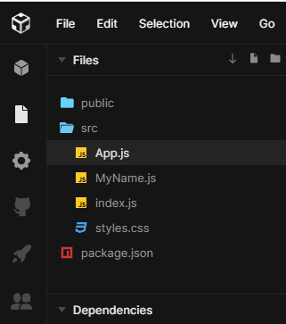

Slide 3
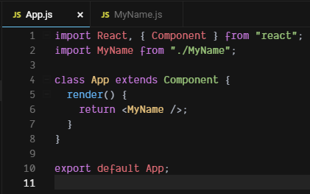

Slide 4
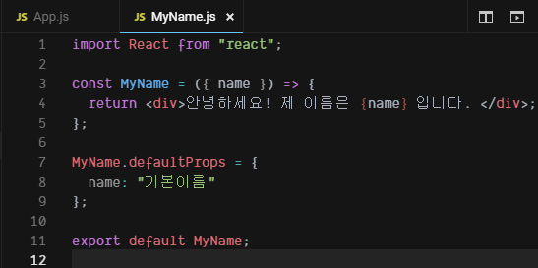
함수형 컴포넌트
Props를 안써도…
기본 props

Slide 5
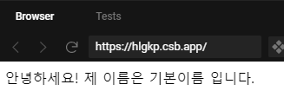

Slide 6
끝

